Slide 1
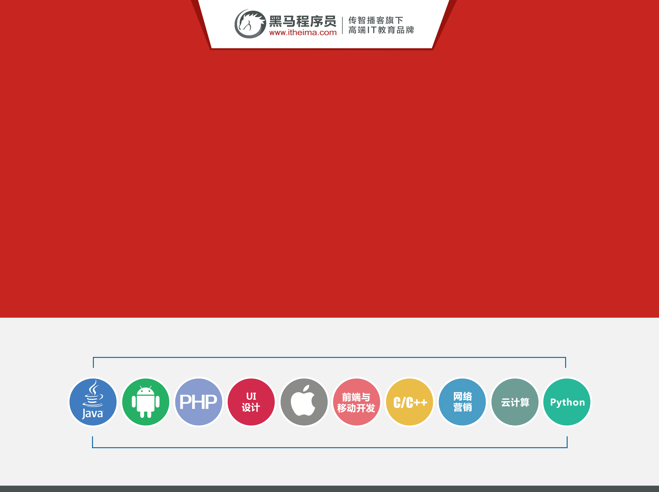
机器学习与应用-第二天

Slide 2
第一天知识回顾

Slide 3
课程第二天
1、sklearn数据集与估计器
2、分类算法-k近邻算法
3、k-近邻算法实例
4、分类模型的评估
5、分类算法-朴素贝叶斯算法
6、朴素贝叶斯算法实例
7、模型的选择与调优
8、决策树与随机森林

Slide 4
sklearn数据集
1、数据集划分
2、sklearn数据集接口介绍
3、 sklearn分类数据集
4、 sklearn回归数据集

Slide 5
如果拿到的数据全部都用来训练一个模型？

Slide 6
数据集划分
机器学习一般的数据集会划分为两个部分：
训练数据：用于训练，构建模型
测试数据：在模型检验时使用，用于评估模型是否有效

Slide 7
sklearn数据集划分API
sklearn.model_selection.train_test_split
结合后面的数据集再做演示

Slide 8
问题：
自己准备数据集，耗时耗力，不一定真实

Slide 9
scikit-learn数据集API介绍
sklearn.datasets
加载获取流行数据集
datasets.load_*()
获取小规模数据集，数据包含在datasets里
datasets.fetch_*(data_home=None)
获取大规模数据集，需要从网络上下载，函
数的第一个参数是data_home，表示数据集
下载的目录,默认是 ~/scikit_learn_data/

Slide 10
获取数据集返回的类型
load*和fetch*返回的数据类型datasets.base.Bunch(字典格式)
data：特征数据数组，是 [n_samples * n_features] 的二维
numpy.ndarray 数组
target：标签数组，是 n_samples 的一维 numpy.ndarray 数组
DESCR：数据描述
feature_names：特征名,新闻数据，手写数字、回归数据集没有
target_names：标签名,回归数据集没有

Slide 11
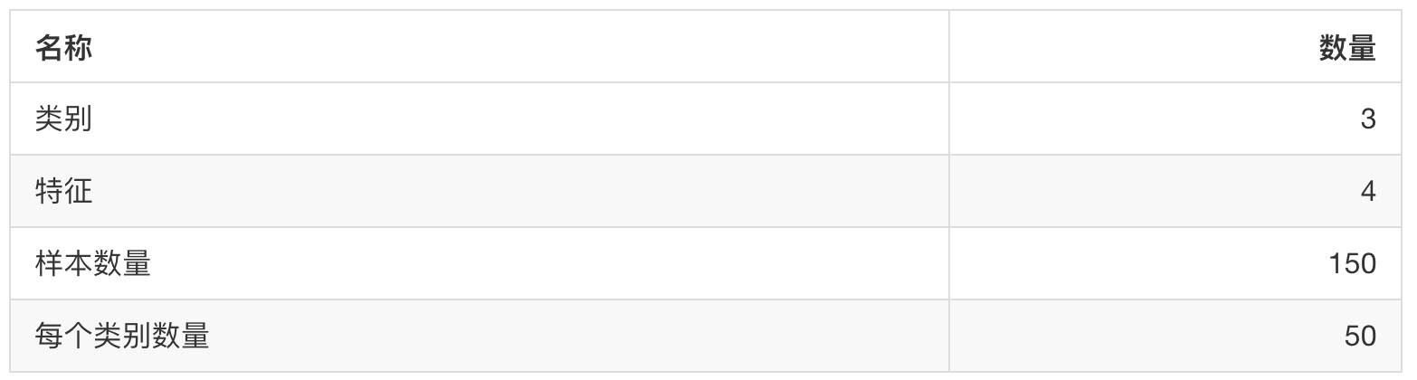
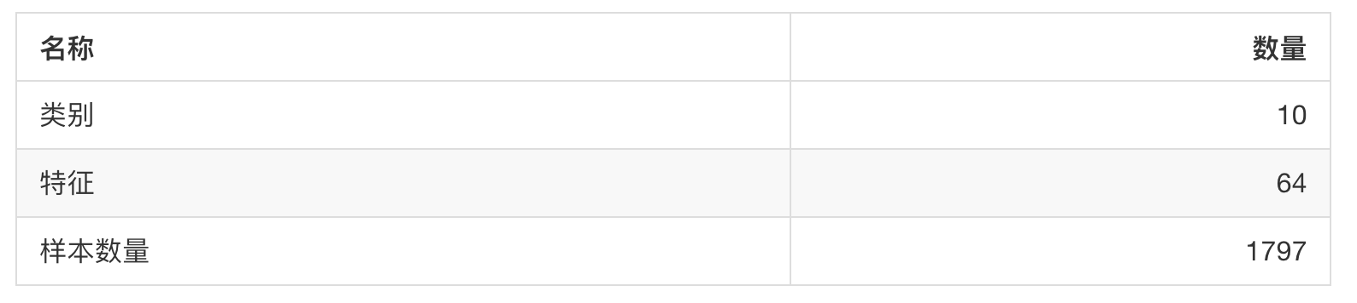
sklearn分类数据集
sklearn.datasets.load_iris()
加载并返回鸢尾花数据集
sklearn.datasets.load_digits()
加载并返回数字数据集

Slide 12
数据集进行分割
sklearn.model_selection.train_test_split(*arrays, **options)
x 数据集的特征值
y 数据集的标签值
test_size 测试集的大小，一般为float
random_state 随机数种子,不同的种子会造成不同的随机
采样结果。相同的种子采样结果相同。
return 训练集特征值，测试集特征值，训练标签，测试标签
(默认随机取)

Slide 13
用于分类的大数据集
sklearn.datasets.fetch_20newsgroups(data_home=None,subset=‘train’)
subset: 'train'或者'test','all'，可选，选择要加载的数据集.
训练集的“训练”，测试集的“测试”，两者的“全部”
datasets.clear_data_home(data_home=None)
清除目录下的数据

Slide 14
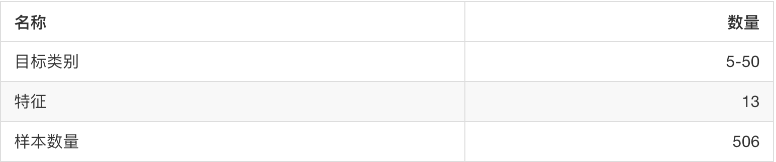
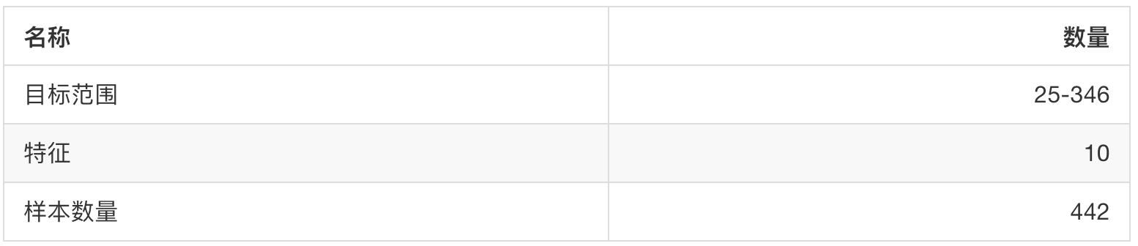
sklearn回归数据集
sklearn.datasets.load_boston()
加载并返回波士顿房价数据集
sklearn.datasets.load_diabetes()
加载和返回糖尿病数据集

Slide 15
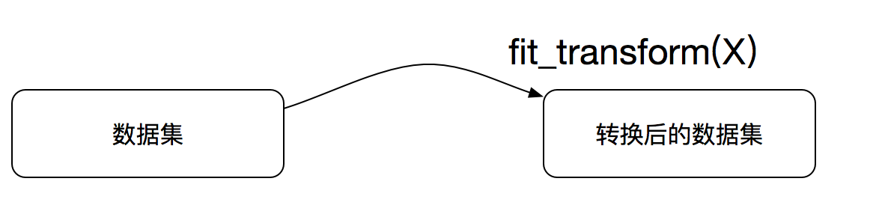
想一下之前做的特征工程的步骤？
1、实例化 (实例化的是一个转换器类(Transformer))
2、调用fit_transform(对于文档建立分类词频矩阵，不能同时调用)

Slide 16
sklearn机器学习算法的实现-估计器
在sklearn中，估计器(estimator)是一个重要的角色，分类器和回归器都属于estimator，是一类实现了算法的API
1、用于分类的估计器：
sklearn.neighbors k-近邻算法
sklearn.naive_bayes 贝叶斯
sklearn.linear_model.LogisticRegression 逻辑回归
2、用于回归的估计器：
sklearn.linear_model.LinearRegression 线性回归
sklearn.linear_model.Ridge 岭回归

Slide 17
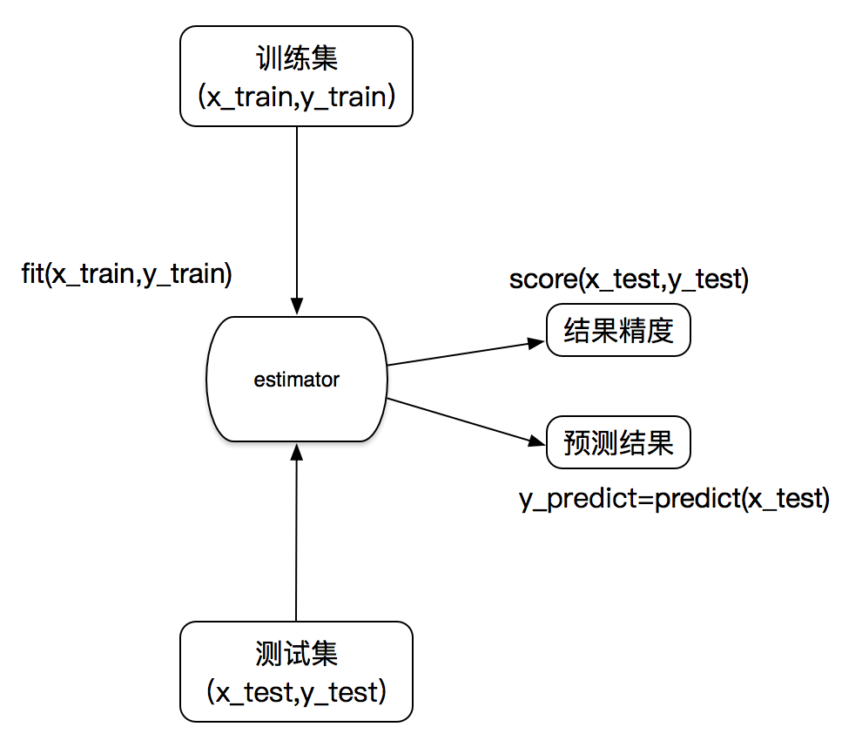
估计器的工作流程

Slide 18
分类算法-k近邻算法

Slide 19
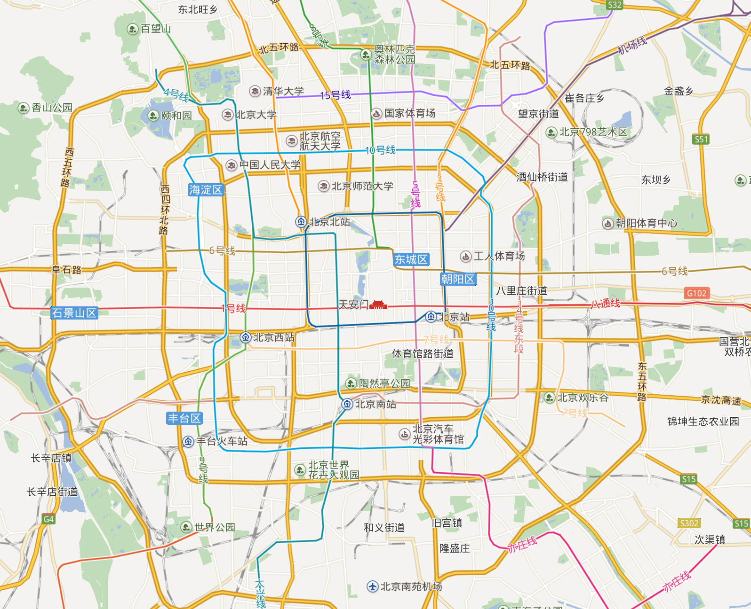






Slide 20
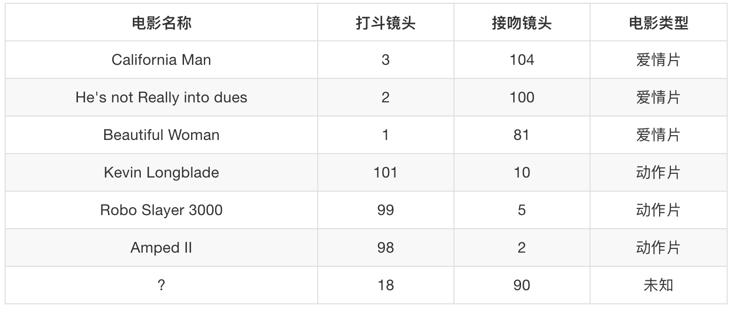

Slide 21
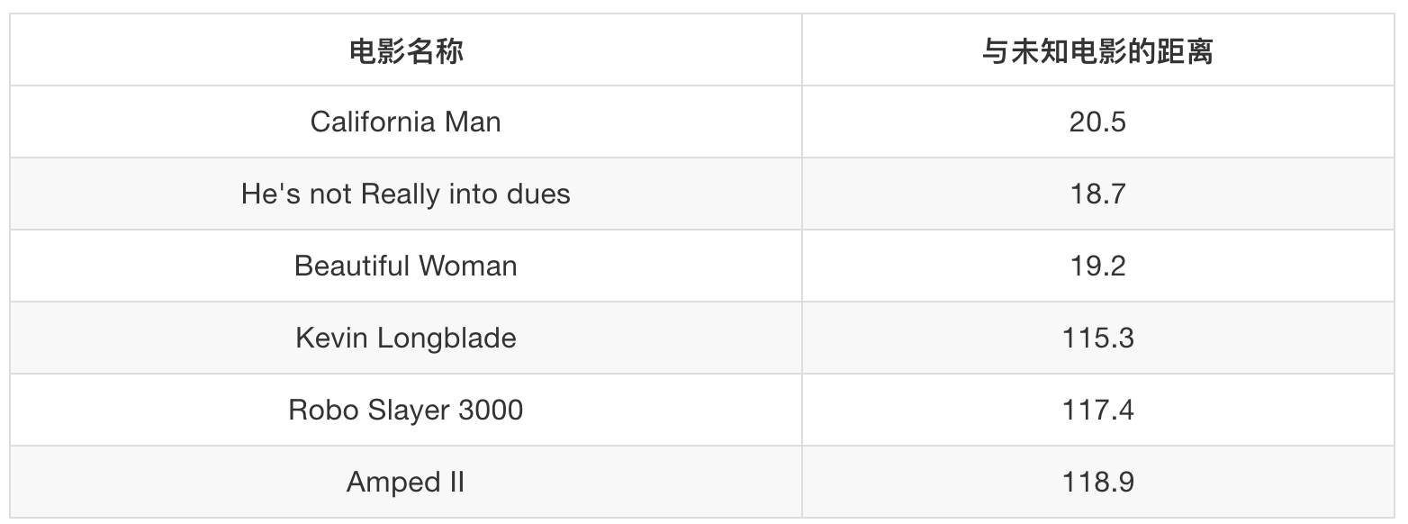

Slide 22
你的“邻居”来推断出你的类别

Slide 23
分类算法-k近邻算法(KNN)
定义：如果一个样本在特征空间中的k个最相似(即特征空间中最邻近)的样本中的大多数属于某一个类别，则该样本也属于这个类别。
来源：KNN算法最早是由Cover和Hart提出的一种分类算法

Slide 24
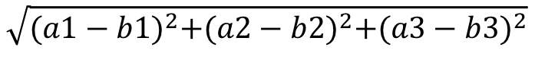
计算距离公式
两个样本的距离可以通过如下公式计算，又叫欧式距离
比如说，a(a1,a2,a3),b(b1,b2,b3)
$$\sqrt{{(a1−b1)}^{2}+{(a2−b2)}^{2}+{(a3−b3)}^{2}}$$

Slide 25
结合我们之前讲的约会数据例子，在计算两个样本数据的距离时特征有什么影响？需要对数据做些什么？

Slide 26
sklearn k-近邻算法API
sklearn.neighbors.KNeighborsClassifier(n_neighbors=5,algorithm='auto')
n_neighbors：int,可选（默认= 5），k_neighbors查询默认使用的邻居数
algorithm：{‘auto’，‘ball_tree’，‘kd_tree’，‘brute’}，可选用于计算最近邻居的算法：‘ball_tree’将会使用 BallTree，‘kd_tree’将使用 KDTree。‘auto’将尝试根据传递给fit方法的值来决定最合适的算法。 (不同实现方式影响效率)

Slide 27
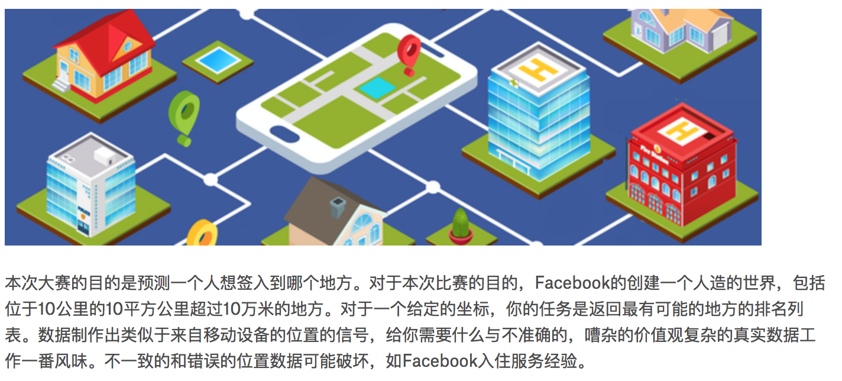
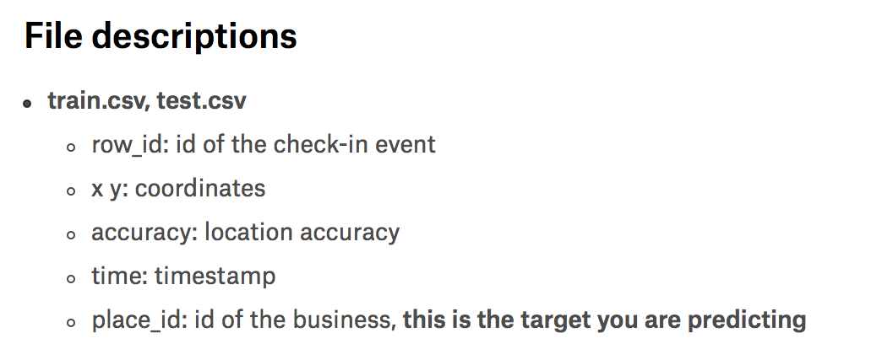
k近邻算法实例-预测入住位置
Notes:
https://www.kaggle.com/c/facebook-v-predicting-check-ins

Slide 28
数据的处理
1、缩小数据集范围
DataFrame.query()
2、处理日期数据
pd.to_datetime
pd.DatetimeIndex
3、增加分割的日期数据
4、删除没用的日期数据
pd.drop
5、将签到位置少于n个用户的删除
place_count =data.groupby('place_id').aggregate(np.count_nonzero) tf = place_count[place_count.row_id > 3].reset_index()
data = data[data['place_id'].isin(tf.place_id)]

Slide 29
实例流程
1、数据集的处理
2、分割数据集
3、对数据集进行标准化
4、estimator流程进行分类预测

Slide 30
问题
1、k值取多大？有什么影响？
k值取很小：容易受异常点影响
k值取很大：容易受最近数据太多导致比例变化
2、性能问题？

Slide 31
k-近邻算法优缺点
优点：
简单，易于理解，易于实现，无需估计参数，无需训练
缺点：
懒惰算法，对测试样本分类时的计算量大，内存开销大
必须指定K值，K值选择不当则分类精度不能保证
使用场景：小数据场景，几千～几万样本，具体场景具体业务
去测试

Slide 32
k-近邻算法实现
加快搜索速度——基于算法的改进KDTree,API接口里面有实现

Slide 33
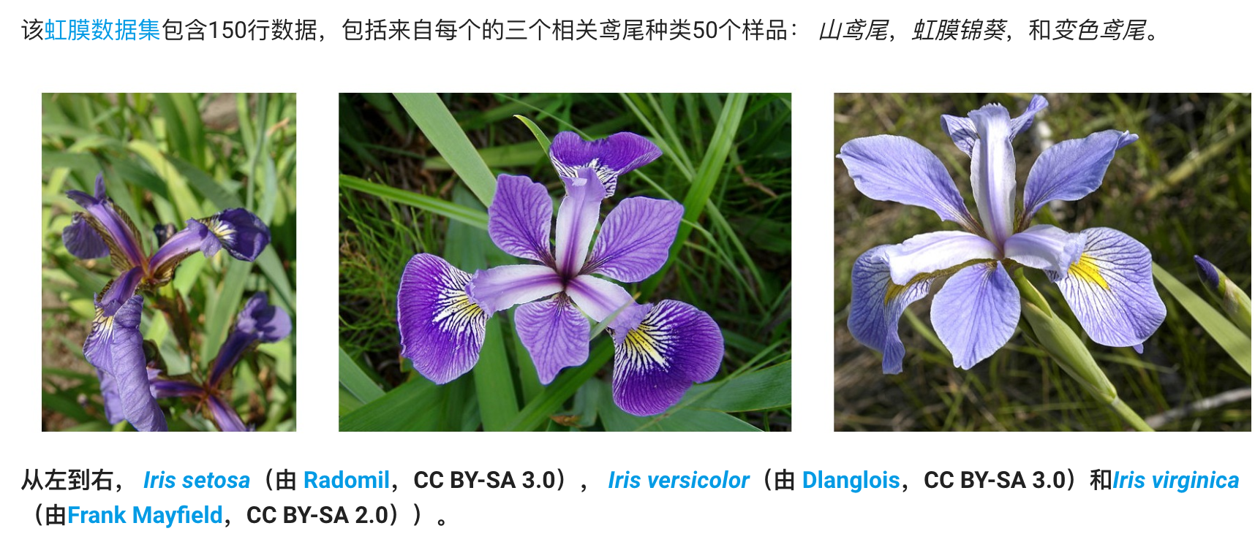
k近邻算法作业
通过k-近邻算法对生物物种进行分类——鸢尾花(load_iris)

Slide 34
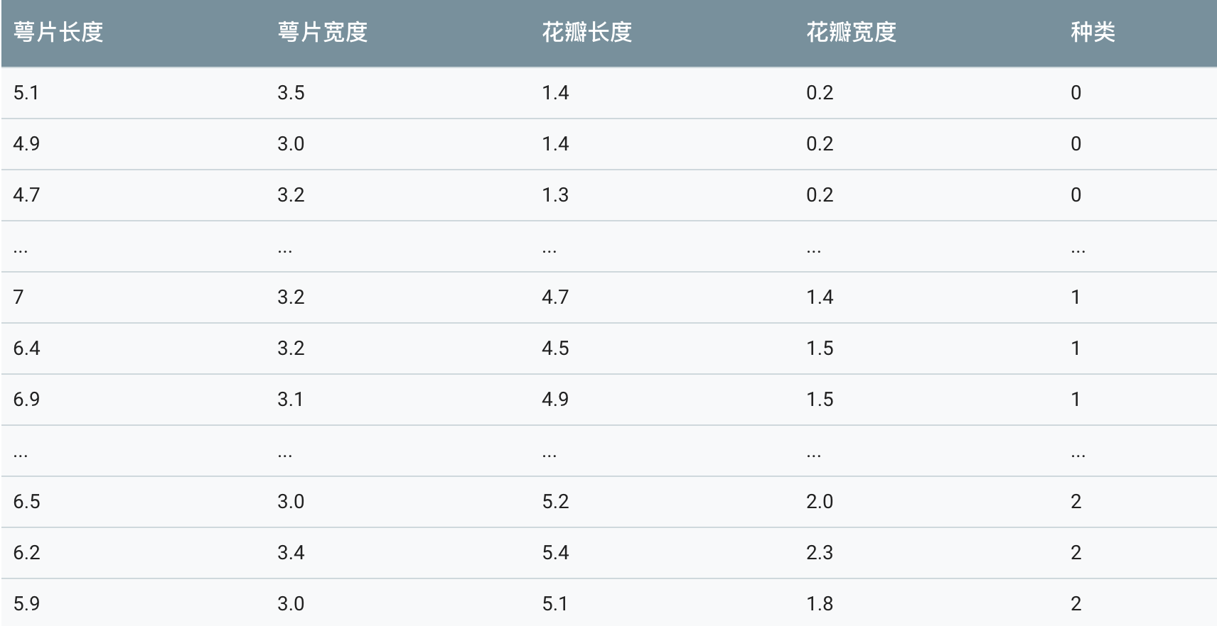

Slide 35
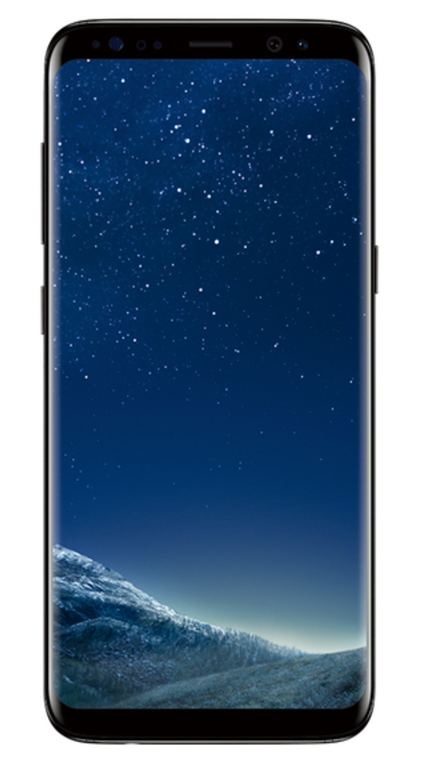
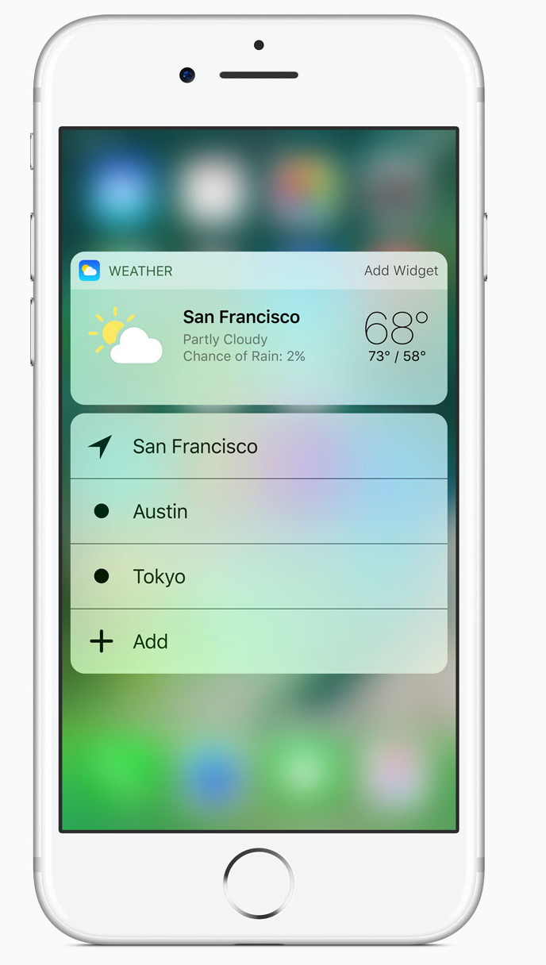
判定手机的好用与否

Slide 36
分类模型的评估
estimator.score()
一般最常见使用的是准确率，即预测结果正确的百分比

Slide 37
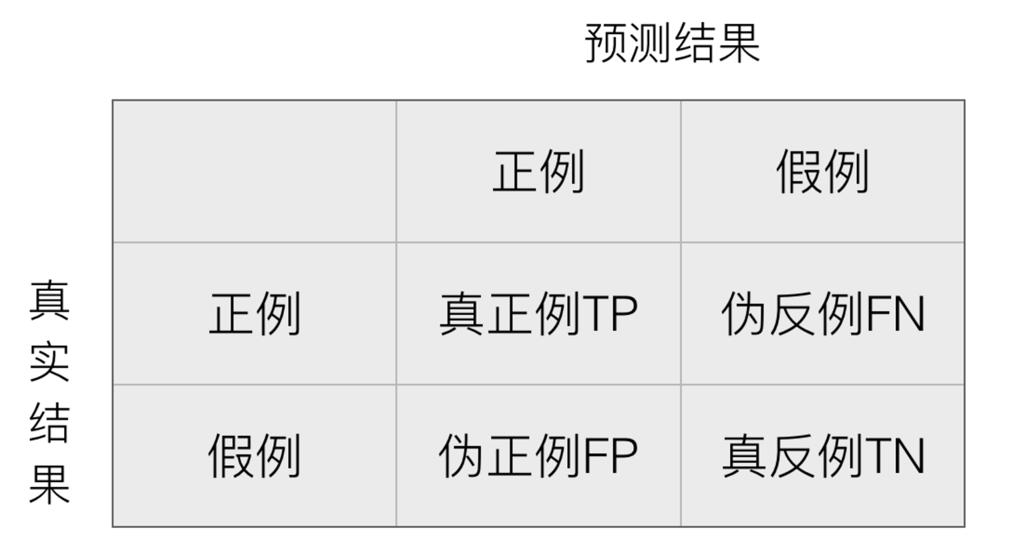
混淆矩阵
在分类任务下，预测结果(Predicted Condition)与正确标记(True Condition)之间存在四种不同的组合，构成混淆矩阵(适用于多分类)

Slide 38
为什么需要这些指标？

Slide 39
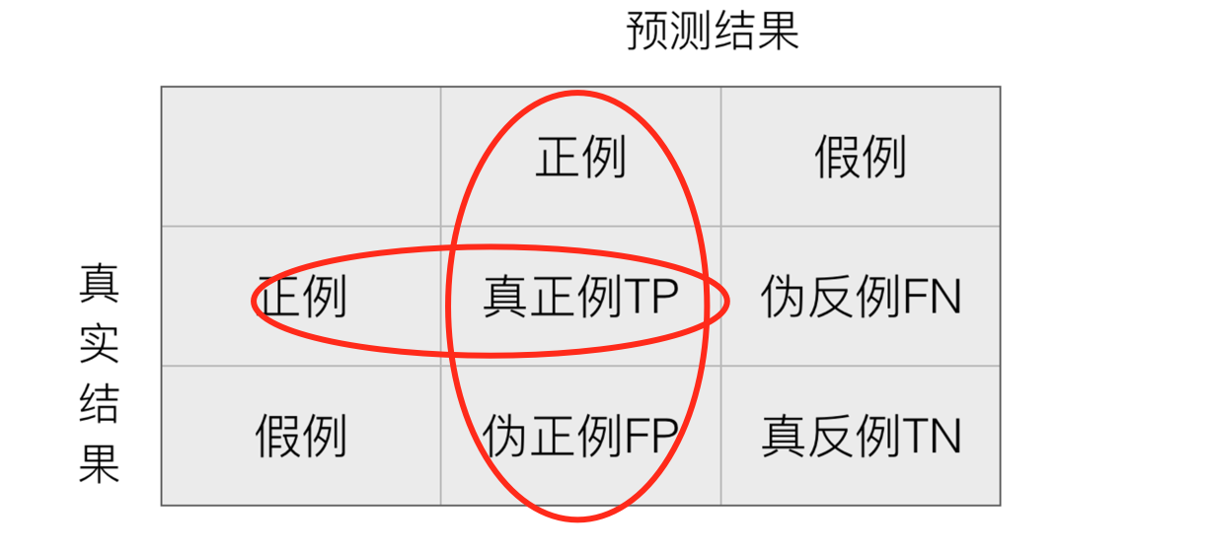
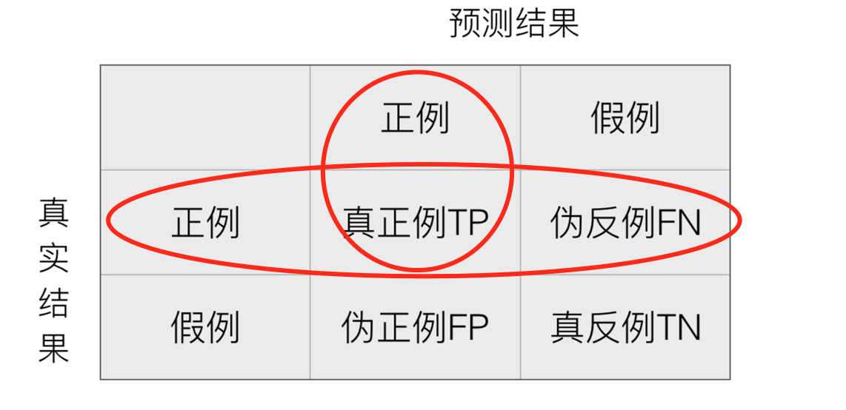
精确率(Precision)与召回率(Recall)
精确率：预测结果为正例样本中真实为正例的比例（查得准）
召回率：真实为正例的样本中预测结果为正例的比例（查的全，对正样本的区分能力）

Slide 40
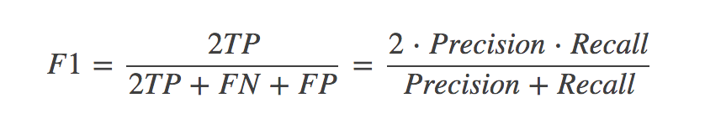
其他分类标准，F1-score，反映了模型的稳健型

Slide 41
分类模型评估API
sklearn.metrics.classification_report

Slide 42
classification_report
sklearn.metrics.classification_report(y_true, y_pred, target_names=None)
y_true：真实目标值
y_pred：估计器预测目标值
target_names：目标类别名称
return：每个类别精确率与召回率

Slide 43
分类算法-朴素贝叶斯算法
1、概率基础
2、朴素贝叶斯介绍

Slide 46
概率基础
概率定义为一件事情发生的可能性
扔出一个硬币，结果头像朝上
某天是晴天

Slide 47
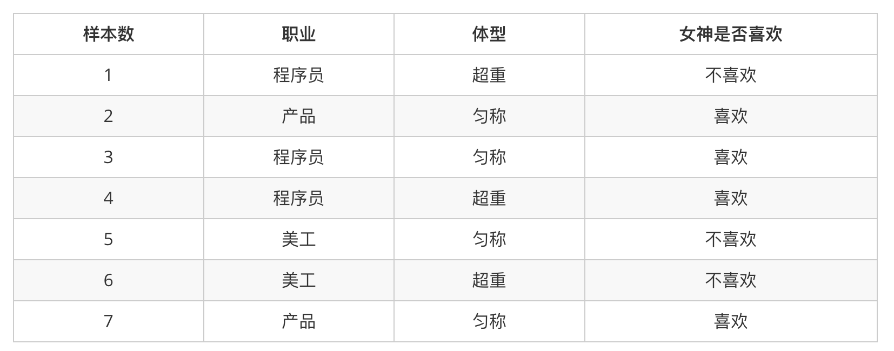

Slide 48
问题
1、女神喜欢的概率？
2、职业是程序员并且体型匀称的概率？
3、在女神喜欢的条件下，职业是程序员的概率？
4、在女神喜欢的条件下，职业是产品，体重是超重的概率？

Slide 49
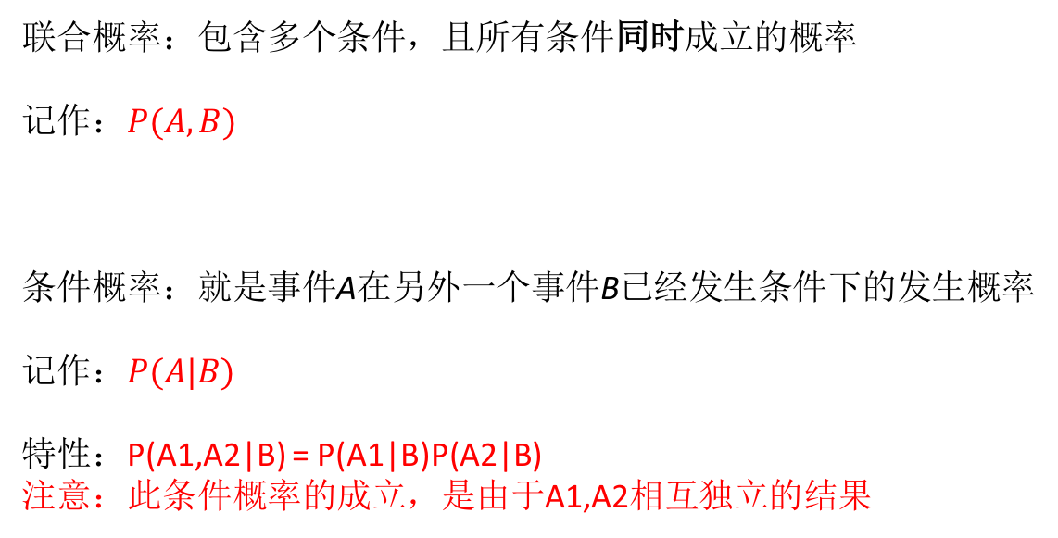
联合概率和条件概率
联合概率：包含多个条件，且所有条件同时成立的概率
记作：$P(A,B)$
条件概率：就是事件A在另外一个事件B已经发生条件下的发生概率
记作：$P(A|B)$
特性：P(A1,A2|B) = P(A1|B)P(A2|B)
注意：此条件概率的成立，是由于A1,A2相互独立的结果

Slide 50
P(文档类别1|文档特征值)
P(文档类别2|文档特征值)
…
…

Slide 51
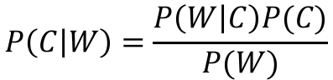
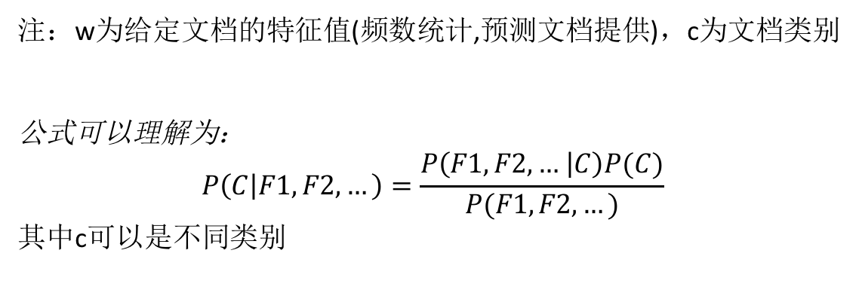
朴素贝叶斯-贝叶斯公式
$$P\left(C | W\right)=\frac{P\left(W | C\right)P(C)}{P(W)}$$
注：w为给定文档的特征值(频数统计,预测文档提供)，c为文档类别
公式可以理解为：
$$P\left(C | F1,F2,…\right)=\frac{P\left(F1,F2,… | C\right)P(C)}{P(F1,F2,…)}$$
其中c可以是不同类别

Slide 52
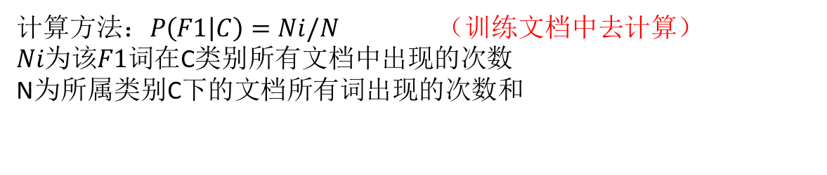
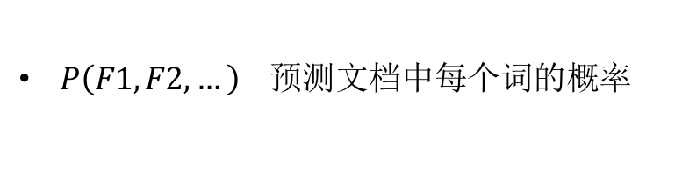
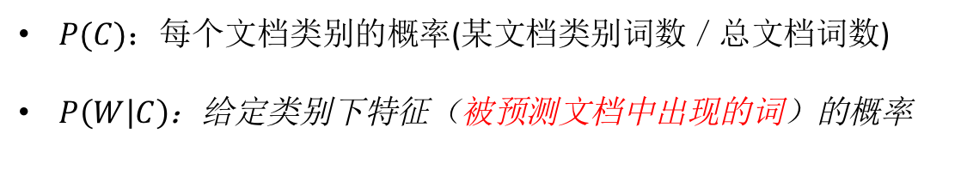
公式分为三个部分：
$P(C)$：每个文档类别的概率(某文档类别词数／总文档词数)
$P\left(W | C\right)$：给定类别下特征（被预测文档中出现的词）的概率
计算$方法：P\left(F1 | C\right)=Ni/N$ （训练文档中去计算）
$Ni为该F1词$在C类别所有文档中出现的次数
N为所属类别C下的文档所有词出现的次数和
$P\left(F1,F2,…\right) 预测文档中每个词的概率$

Slide 53
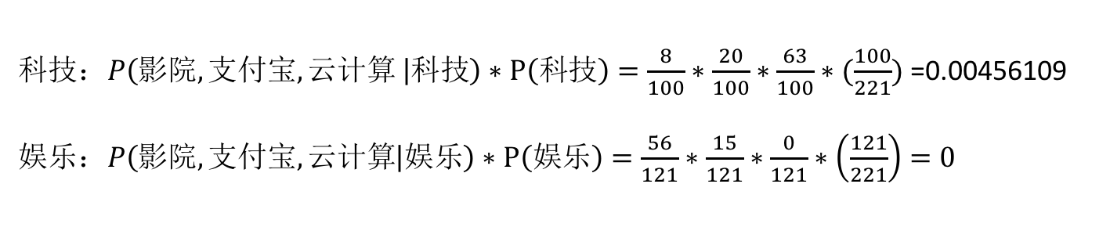
训练集统计结果(指定统计词频)：
特征\统计 | 科技 | 娱乐 | 汇总（求和）
“商场” | 9 | 51 | 60
“影院” | 8 | 56 | 64
“支付宝” | 20 | 15 | 35
“云计算” | 63 | 0 | 63
汇总(求和) | 100 | 121 | 221
现有一篇被预测文档：出现了影院，支付宝，云计算，计算属于科技、娱乐的
类别概率？
科技：$P\left(影院,支付宝,云计算 | 科技\right)∗P\left(科技\right)=\frac{8}{100}∗\frac{20}{100}∗\frac{63}{100}∗(\frac{100}{221})$=0.00456109
娱乐：$P\left(影院,支付宝,云计算 | 娱乐\right)∗P\left(娱乐\right)=\frac{56}{121}∗\frac{15}{121}∗\frac{0}{121}∗\left(\frac{121}{221}\right)=0$
思考：属于某个类别为0，合适吗？

Slide 54
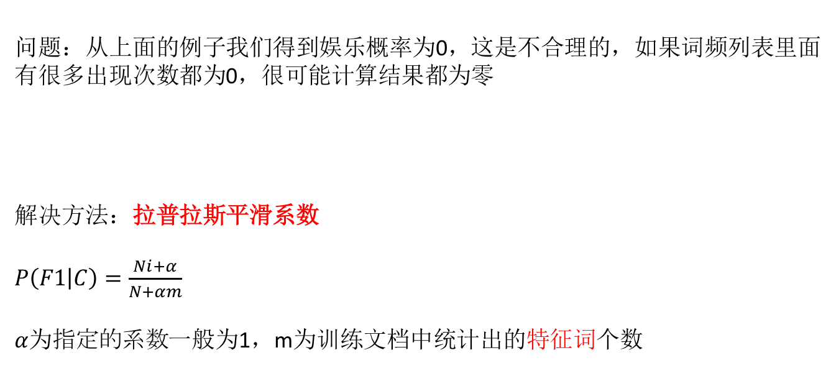
拉普拉斯平滑
问题：从上面的例子我们得到娱乐概率为0，这是不合理的，如果词频列表里面
有很多出现次数都为0，很可能计算结果都为零
解决方法：拉普拉斯平滑系数
$P\left(F1 | C\right)=\frac{Ni+α}{N+αm}$
$α为指定的系数$一般为1，m为训练文档中统计出的特征词个数

Slide 55
sklearn朴素贝叶斯实现API
sklearn.naive_bayes.MultinomialNB

Slide 56
MultinomialNB
sklearn.naive_bayes.MultinomialNB(alpha = 1.0)
朴素贝叶斯分类
alpha：拉普拉斯平滑系数

Slide 57
朴素贝叶斯算法案例
sklearn20类新闻分类
20个新闻组数据集包含20个主题的18000个新闻组帖子

Slide 58
朴素贝叶斯案例流程
1、加载20类新闻数据，并进行分割
2、生成文章特征词
3、朴素贝叶斯estimator流程进行预估

Slide 59
朴素贝叶斯分类优缺点
优点：
朴素贝叶斯模型发源于古典数学理论，有稳定的分类效率。
对缺失数据不太敏感，算法也比较简单，常用于文本分类。
分类准确度高，速度快
缺点：
需要知道先验概率P(F1,F2,…|C)，因此在某些时候会由于假设的先验
模型的原因导致预测效果不佳。

Slide 60
模型的选择与调优
1、交叉验证
2、网格搜索

Slide 61
交叉验证：为了让被评估的模型更加准确可信

Slide 62
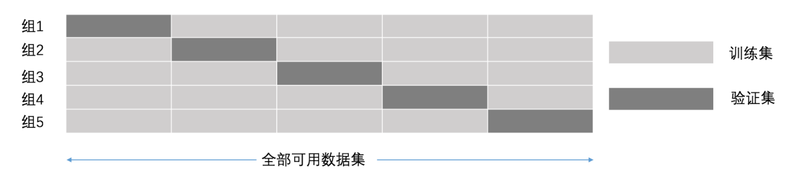
交叉验证过程
交叉验证：将拿到的数据，分为训练和验证集。以下图为例：将数据分
成5份，其中一份作为验证集。然后经过5次(组)的测试，每次都更换不同
的验证集。即得到5组模型的结果，取平均值作为最终结果。又称5折交叉
验证。

Slide 63


Slide 64
超参数搜索-网格搜索
通常情况下，有很多参数是需要手动指定的（如k-近邻算法中的K值），
这种叫超参数。但是手动过程繁杂，所以需要对模型预设几种超参数组
合。每组超参数都采用交叉验证来进行评估。最后选出最优参数组合建
立模型。
K值 | K=3 | K=5 | K=7
模型 | 模型1 | 模型2 | 模型3

Slide 65
超参数搜索-网格搜索API
sklearn.model_selection.GridSearchCV

Slide 66
GridSearchCV
sklearn.model_selection.GridSearchCV(estimator, param_grid=None,cv=None)
对估计器的指定参数值进行详尽搜索
estimator：估计器对象
param_grid：估计器参数(dict){“n_neighbors”:[1,3,5]}
cv：指定几折交叉验证
fit：输入训练数据
score：准确率
结果分析：
best_score_:在交叉验证中测试的最好结果
best_estimator_：最好的参数模型
cv_results_:每次交叉验证后的测试集准确率结果和训练集准确率结果

Slide 67
K-近邻网格搜索案例
将前面的k-近邻算法案例改成网格搜索

Slide 68
分类算法-决策树、随机森林

Slide 69
决策树
1、认识决策树
2、信息论基础-银行贷款分析
3、决策树的生成
4、泰坦尼克号乘客生存分类

Slide 70
认识决策树
决策树思想的来源非常朴素，程序设计中的条件分支结构就是if-then结构，最早的决策树就是利用这类结构分割数据的一种分类学习方法

Slide 71
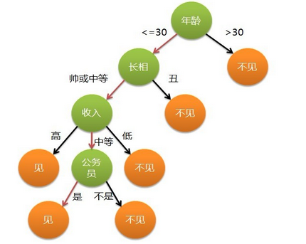
比如：你母亲要给你介绍男朋友，是这么来对话的：
女儿：多大年纪了？
母亲：26。
女儿：长的帅不帅？
母亲：挺帅的。
女儿：收入高不？
母亲：不算很高，中等情况。
女儿：是公务员不？
母亲：是，在税务局上班呢。
女儿：那好，我去见见。

Slide 72
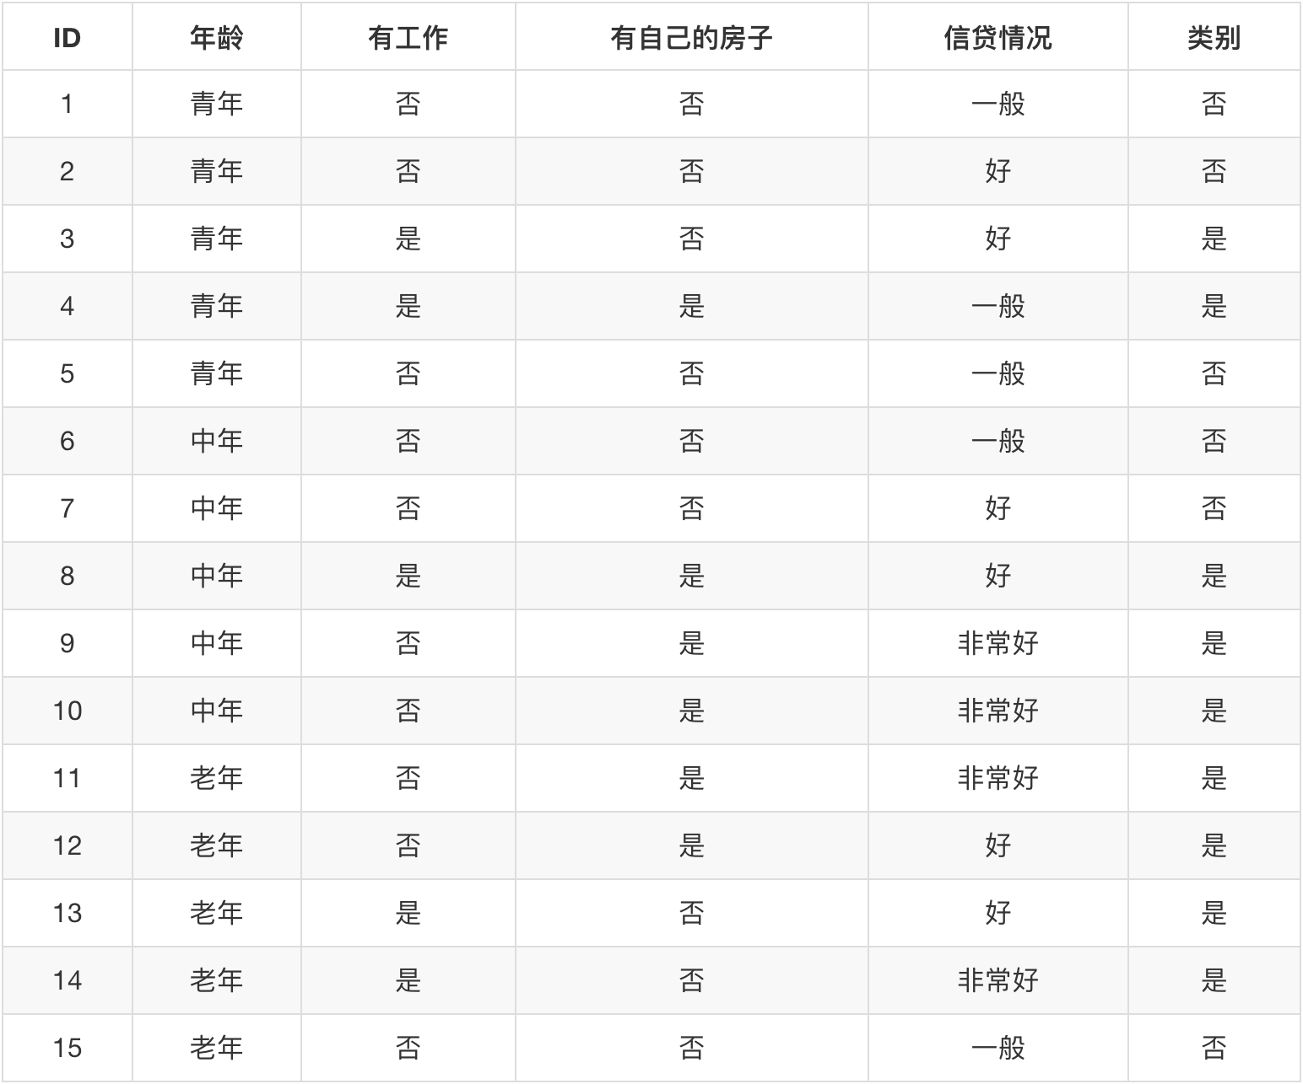
银行贷款数据

Slide 73
你如何去划分是否能得到贷款？

Slide 74
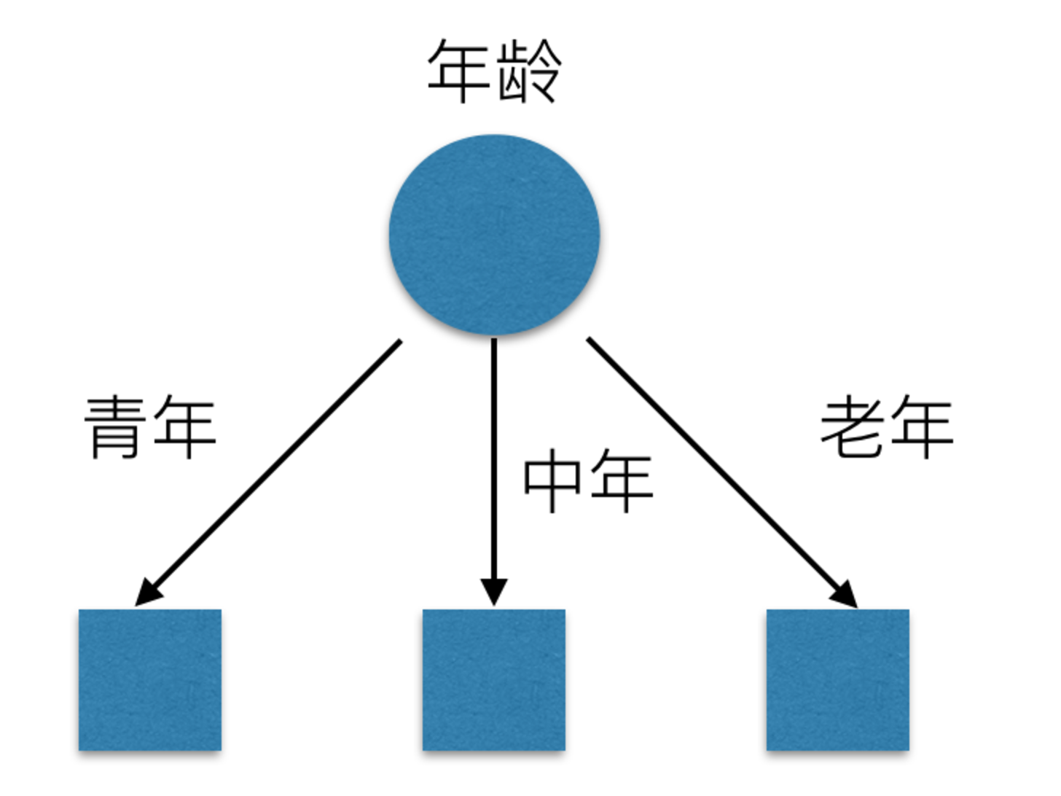
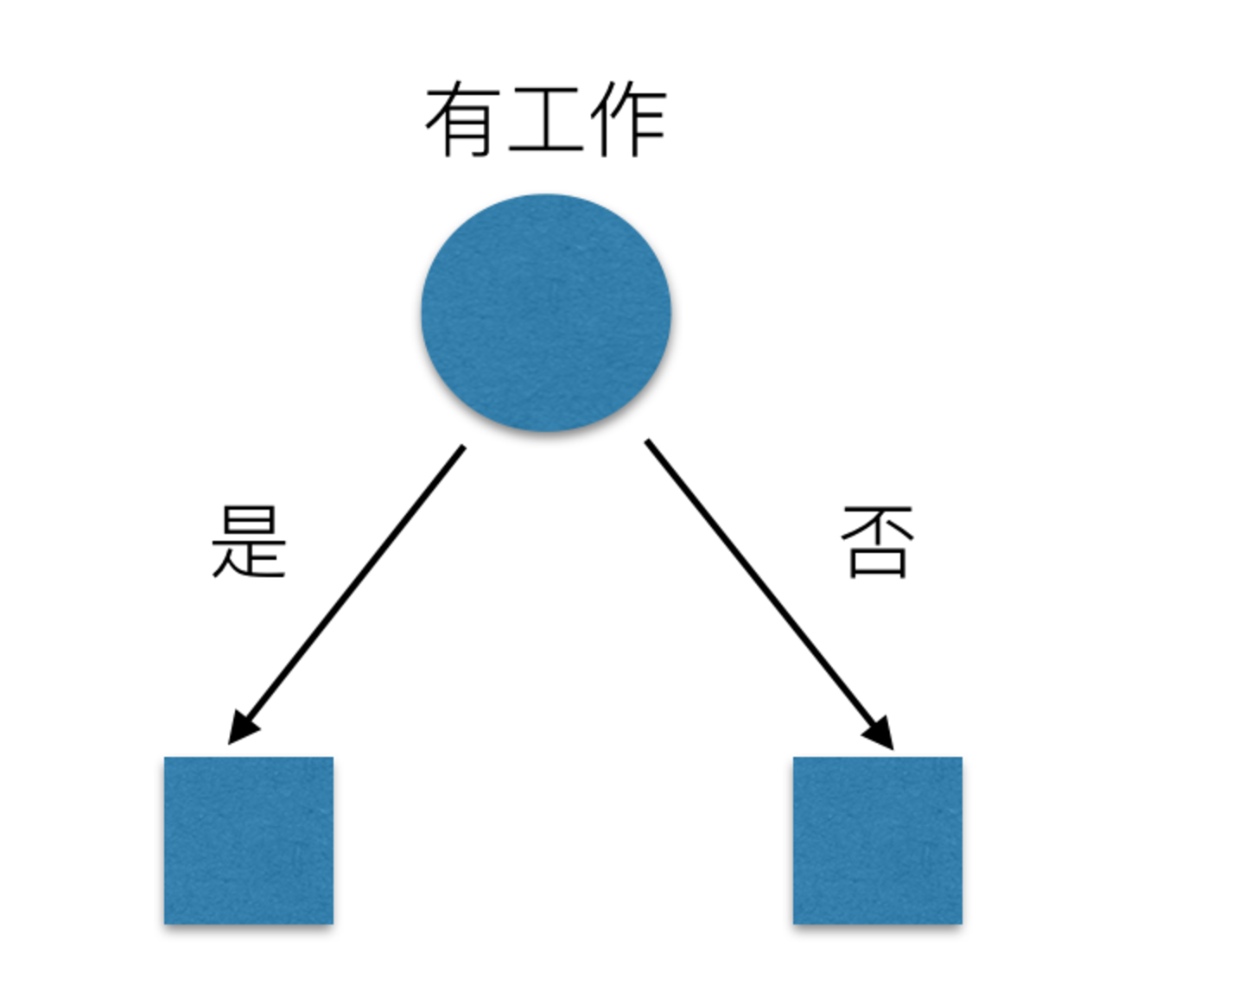

Slide 75
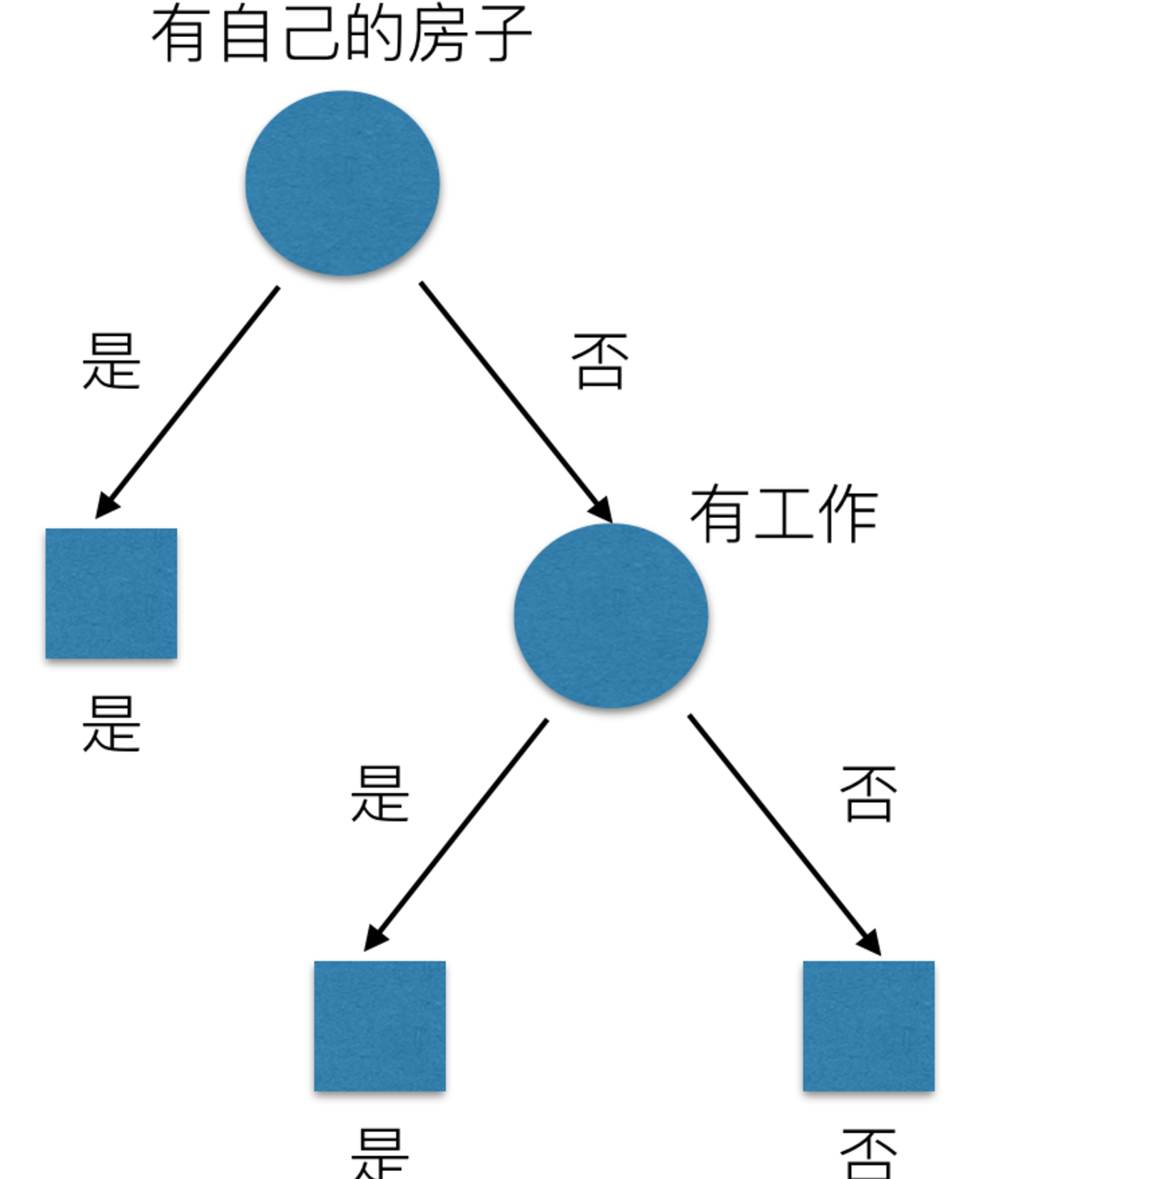
决策树的实际划分

Slide 76
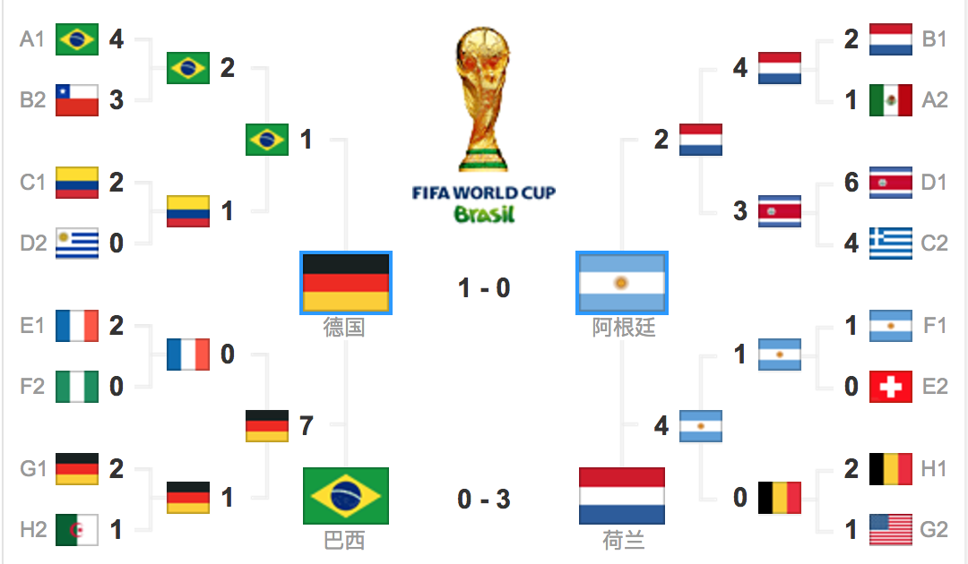
信息的度量和作用

Slide 77
猜谁是冠军？假设有32支球队

Slide 78
每猜一次给一块钱，告诉我是否猜对了，那么我需要掏多少钱才能知道谁是冠军？我可以把球编上号，从1到32，然后提问：冠 军在1-16号吗？依次询问，只需要五次，就可以知道结果。

Slide 79
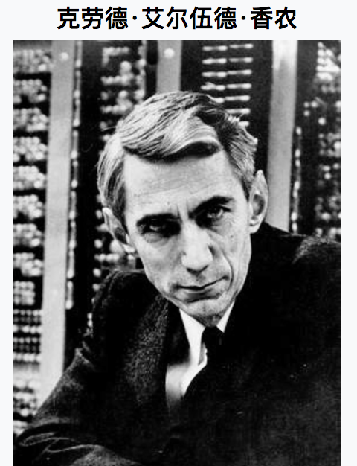
信息论的创始人，香农是密歇根大学学士，麻省理工学院博士。
1948年，香农发表了划时代的论文——通信的数学原理，奠定了现代信息论的基础
信息的单位：比特

Slide 80
32支球队，log32=5比特
64支球队，log64=6比特

Slide 81
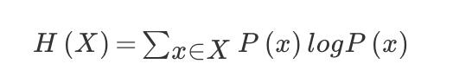
信息熵
“谁是世界杯冠军”的信息量应该比5比特少。香农指出，它的准确信息量应该是：
H = -(p1logp1 + p2logp2 + ... + p32log32)
H的专业术语称之为信息熵，单位为比特。
公式：
当这32支球队夺冠的几率相同时，对应的信息熵等于5比特

Slide 82
信息和消除不确定性是相联系的

Slide 83
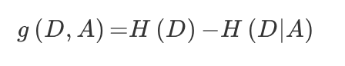
决策树的划分依据之一-信息增益
特征A对训练数据集D的信息增益g(D,A),定义为集合D的信息熵H(D)与特征A给定条件下D的信息条件熵H(D|A)之差，即公式为：
注：信息增益表示得知特征X的信息而使得类Y的信息的不确定性减少的程度

Slide 84
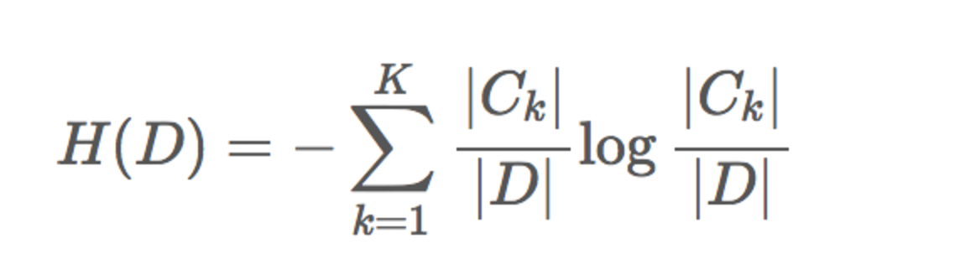
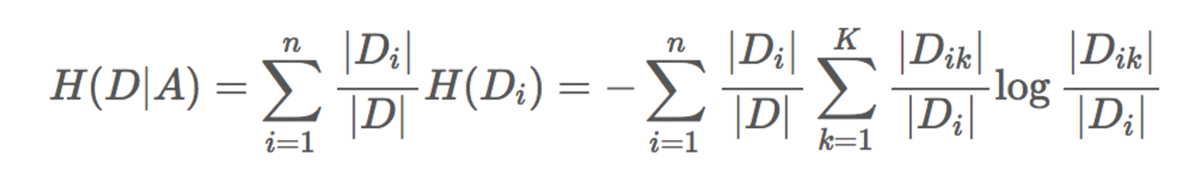
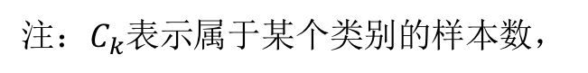
信息增益的计算
结合前面的贷款数据来看我们的公式：
信息熵的计算：
条件熵的计算：
注：$C_{k}表示$属于某个类别的样本数，

Slide 85
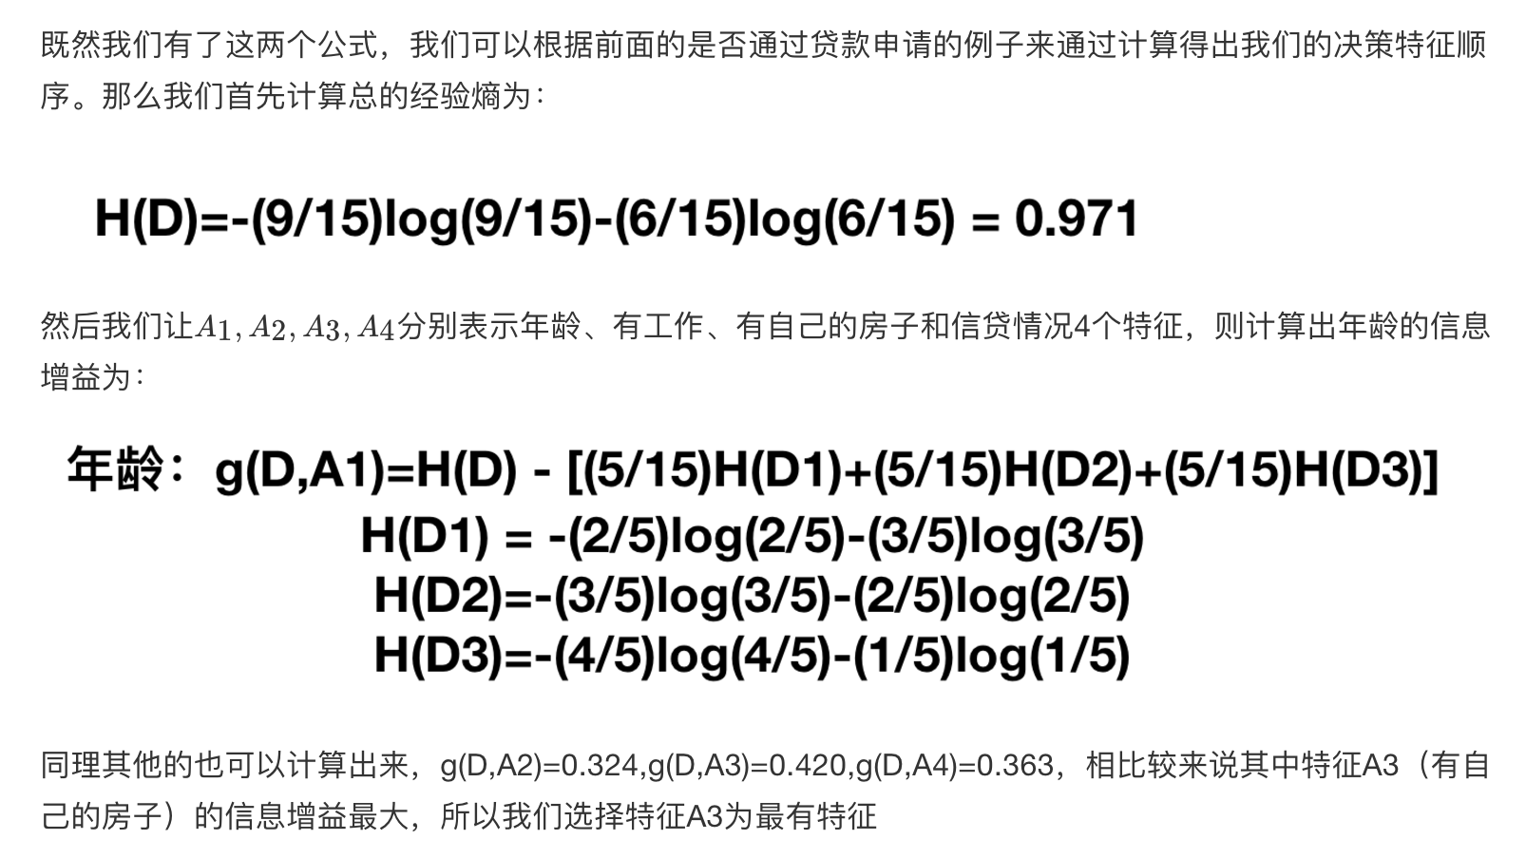

Slide 86
常见决策树使用的算法
ID3
信息增益 最大的准则
C4.5
信息增益比 最大的准则
CART
回归树: 平方误差 最小
分类树: 基尼系数 最小的准则 在sklearn中可以选择划分的原则

Slide 87
sklearn决策树API
class sklearn.tree.DecisionTreeClassifier(criterion=’gini’, max_depth=None,random_state=None)
决策树分类器
criterion:默认是’gini’系数，也可以选择信息增益的熵’entropy’
max_depth:树的深度大小
random_state:随机数种子
method:
decision_path:返回决策树的路径

Slide 88
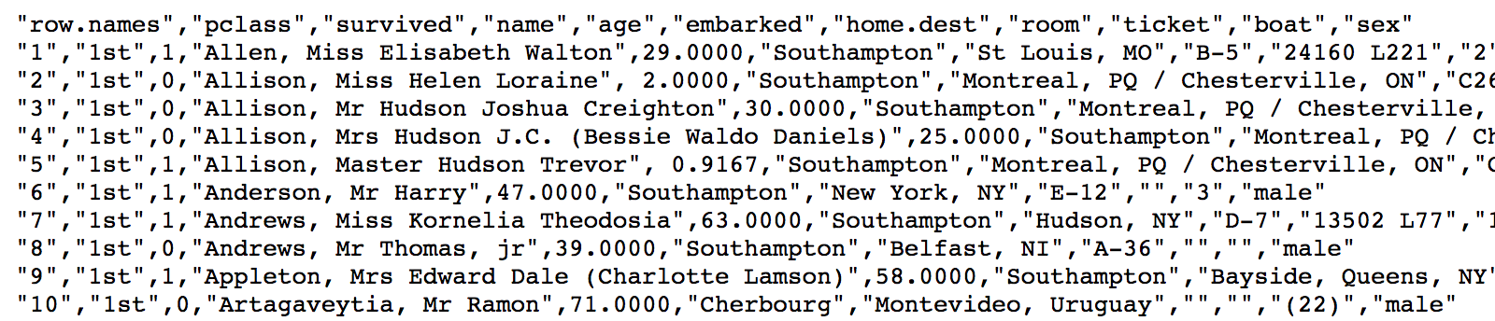
泰坦尼克号数据
在泰坦尼克号和titanic2数据帧描述泰坦尼克号上的个别乘客的生存状态。在泰坦尼克号的数据帧不包含从剧组信息，但它确实包含了乘客的一半的实际年龄。关于泰坦尼克号旅客的数据的主要来源是百科全书Titanica。这里使用的数据集是由各种研究人员开始的。其中包括许多研究人员创建的旅客名单，由Michael A. Findlay编辑。
我们提取的数据集中的特征是票的类别，存活，乘坐班，年龄，登陆，home.dest，房间，票，船和性别。乘坐班是指乘客班（1，2，3），是社会经济阶层的代表。
其中age数据存在缺失。
Notes:
数据：http://biostat.mc.vanderbilt.edu/wiki/pub/Main/DataSets/titanic.txt

Slide 89
泰坦尼克号乘客生存分类模型
1、pd读取数据
2、选择有影响的特征，处理缺失值
3、进行特征工程，pd转换字典，特征抽取
x_train.to_dict(orient="records")
4、决策树估计器流程

Slide 90
决策树的结构、本地保存
1、sklearn.tree.export_graphviz() 该函数能够导出DOT格式
tree.export_graphviz(estimator,out_file='tree.dot’,feature_names=[‘’,’’])
2、工具:(能够将dot文件转换为pdf、png)
安装graphviz
ubuntu:sudo apt-get install graphviz Mac:brew install graphviz
3、运行命令
然后我们运行这个命令
$ dot -Tpng tree.dot -o tree.png

Slide 91
决策树的优缺点以及改进
优点：
简单的理解和解释，树木可视化。
需要很少的数据准备，其他技术通常需要数据归一化，
缺点：
决策树学习者可以创建不能很好地推广数据的过于复杂的树，
这被称为过拟合。
决策树可能不稳定，因为数据的小变化可能会导致完全不同的树
被生成
改进：
减枝cart算法
随机森林

Slide 92
集成学习方法-随机森林
1、什么是随机森林
2、随机森林的过程、优势
4、泰坦尼克号乘客生存分类分析

Slide 93
集成学习方法
集成学习通过建立几个模型组合的来解决单一预测问题。它的工作原理是生成多个分类器/模型，各自独立地学习和作出预测。这些预测最后结合成单预测，因此优于任何一个单分类的做出预测。

Slide 94


Slide 95
什么是随机森林
定义：在机器学习中，随机森林是一个包含多个决策树的分类器，并且其输出的类别是由个别树输出的类别的众数而定。

Slide 96

例如, 如果你训练了5个树, 其中有4个树的结果是True, 1个数的结果是False, 那么最终结果会是True.

Slide 97
学习算法
根据下列算法而建造每棵树：
用N来表示训练用例（样本）的个数，M表示特征数目。
输入特征数目m，用于确定决策树上一个节点的决策结果；其中m应远小于M。
从N个训练用例（样本）中以有放回抽样的方式，取样N次，形成一个训练集（即bootstrap取样），并用未抽到的用例（样本）作预测，评估其误差。

Slide 98
为什么要随机抽样训练集？
如果不进行随机抽样，每棵树的训练集都一样，那么最终训练出的树分类结果也是完全一样的
为什么要有放回地抽样？
如果不是有放回的抽样，那么每棵树的训练样本都是不同的，都是没有交集的，这样每棵树都是“有偏的”，都是绝对“片面的”（当然这样说可能不对），也就是说每棵树训练出来都是有很大的差异的；而随机森林最后分类取决于多棵树（弱分类器）的投票表决。

Slide 99
集成学习API
class sklearn.ensemble.RandomForestClassifier(n_estimators=10, criterion=’gini’,
max_depth=None, bootstrap=True, random_state=None)
随机森林分类器
n_estimators：integer，optional（default = 10） 森林里的树木数量
criteria：string，可选（default =“gini”）分割特征的测量方法
max_depth：integer或None，可选（默认=无）树的最大深度
bootstrap：boolean，optional（default = True）是否在构建树时使用放回抽样

Slide 100
随机森林的优点
在当前所有算法中，具有极好的准确率
能够有效地运行在大数据集上
能够处理具有高维特征的输入样本，而且不需要降维
能够评估各个特征在分类问题上的重要性
对于缺省值问题也能够获得很好得结果

Slide 101
总结

Slide 102


